Slide 1

小学校 3年生
ホームポジションで練習
ホームポジションで
ローマ字入力
資料提供：柏市IT教育支援アドバイザー

Slide 2
授業のめあて
キーボードのホームポジションを覚えて
ローマ字入力の練習をしよう
Notes:
みなさん、今からローマ字入力練習の授業をはじめます。
はじめに授業のめあてをお話します。
今日の授業のめあては
キーボードのホームポジションを覚えてローマ字入力の練習をしよう
です。

Slide 3
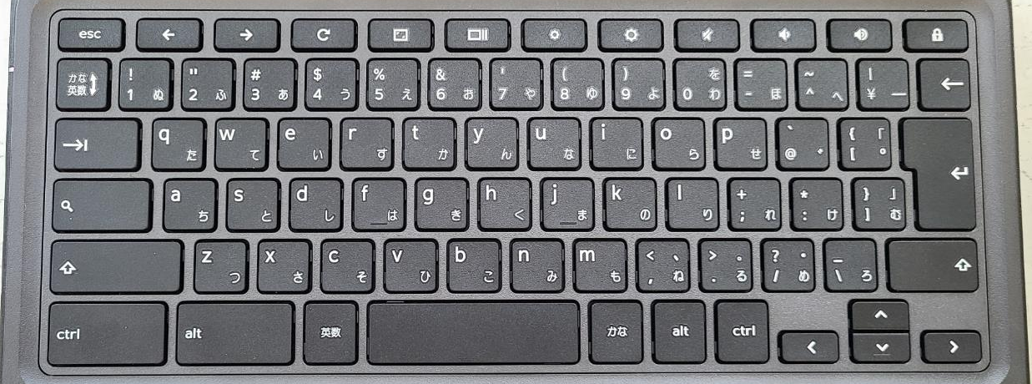
キーボードのホームポジションを覚えて
ローマ字入力の練習をしよう
キーボード
文字入力するための道具
どうぐ
Notes:
パソコンで文字を入力するためにはキーボードを使います。
キーボードは文字を入力するための道具です。

Slide 4

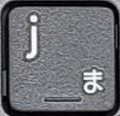

キーボードのホームポジションを覚えて
ローマ字入力の練習をしよう
ホームポジション
はじめに指をおいておく場所
エフ
ジェイ
Notes:
そして
キーボードで入力するときには、ホームポジションに指をおいて、入力するとキーボードを見ずにスラスラと入力できるようになります。
ホームポジションとは、はじめに指を置いておく場所のことです。

Slide 5
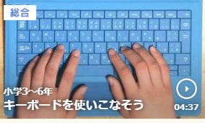

動画を見て
キーボードを使いこなそう
↑ここをクリックして動画スタート
Notes:
詳しくは、動画をみてキーボードを使いこなしてみましょう！

Slide 6
キーボードのよく使うキーをおぼえよう
②バックスペースキー
文字を消す
③スペースキー
空白をあける・漢字変換
①エンターキー
確定・改行
かんじへんかん
かくてい かいぎょう
Notes:
1つ目 キーボードの中で一番大きいキー エンターキーです。
エンターキーは、文字を確定・または改行します。
たとえばあいうえおと文字を入力したら、確定するためにエンターキーを押します。
行を変えて入力したいときもエンターキーを押します。
2つ目 文字を入力していて間違えたときはバックスペースキーで文字を消します。
3つ目 空白をあけたり、漢字変換するときにはスペースキーは使います。
キーボー島アドベンチャーでも使用するので覚えておいてください。

Slide 7
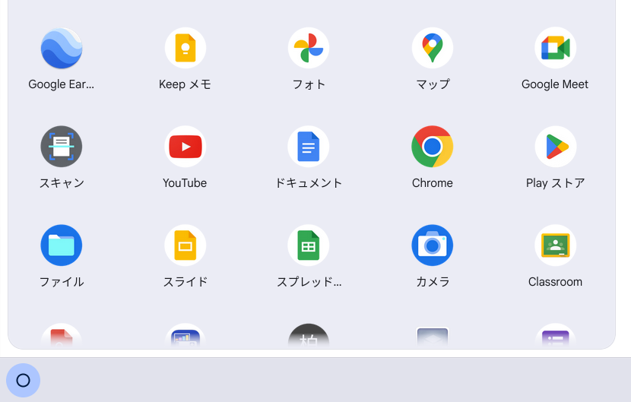
ドキュメントを起動して準備しよう
ドキュメントを
タップして
ひらきます
Notes:
それでは ドキュメントの起動の方法です。
画面左下の〇、ランチャーからアプリ一覧を表示し、ドキュメントを選びます。
キーボードの虫眼鏡キー（検索キー）からでもアプリ一覧が表示できます。

Slide 8
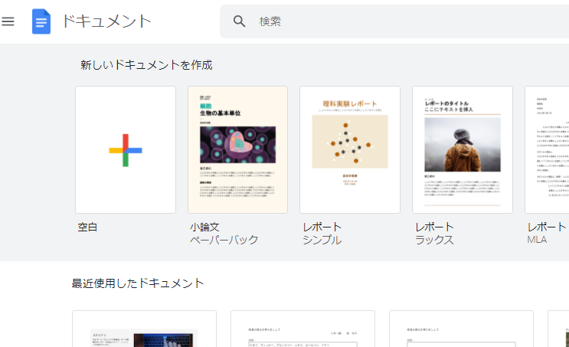
ドキュメントを起動して準備しよう
「新しいドキュメントを作成」
をタップしてひらきます
Notes:
カラフルな足し算マークから新しいドキュメントが作成できます。
それでは、みなさんもドキュメントを起動してみましょう！

Slide 9
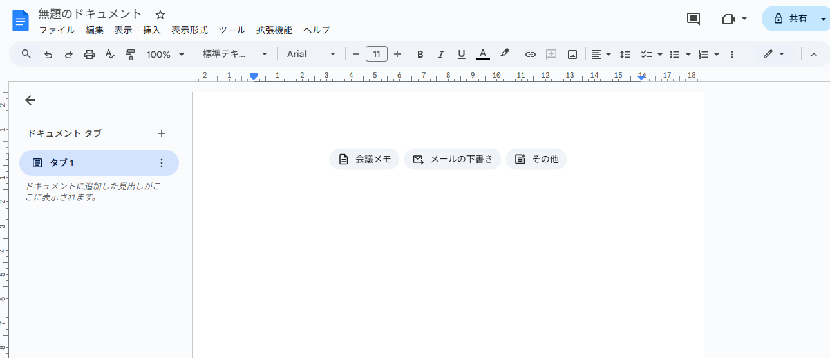
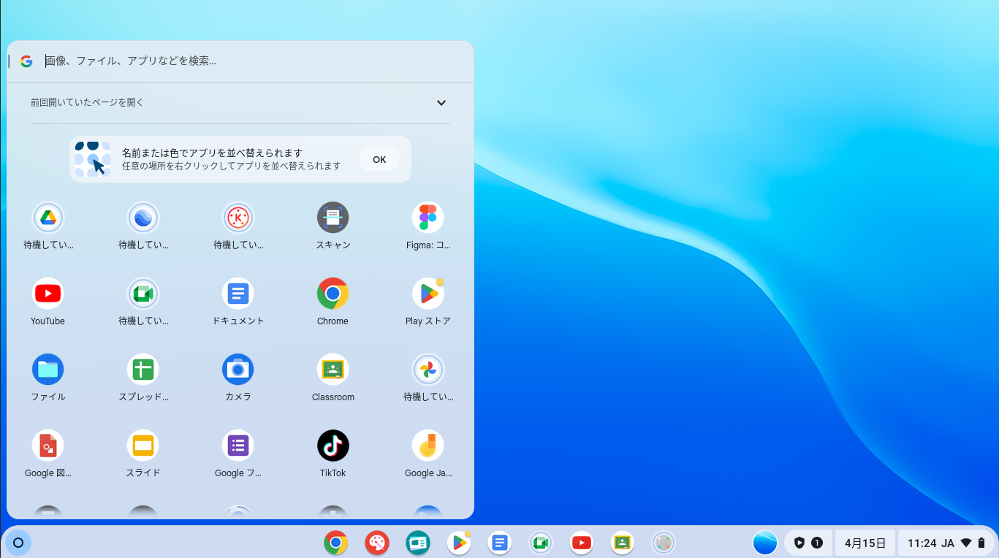
ドキュメントの画面
むだい
「無題のドキュメント」画面が開くので文字を入力してみましょう
てんめつ
「カーソル」が点滅しています
カーソルの位置から文字が入力できます
いち
Notes:
ドキュメントをを起動すると文字入力できる用紙が表示されています。
用紙の先頭には点滅している縦棒・カーソルがあります。
カーソルは文字が入る場所です。

Slide 10
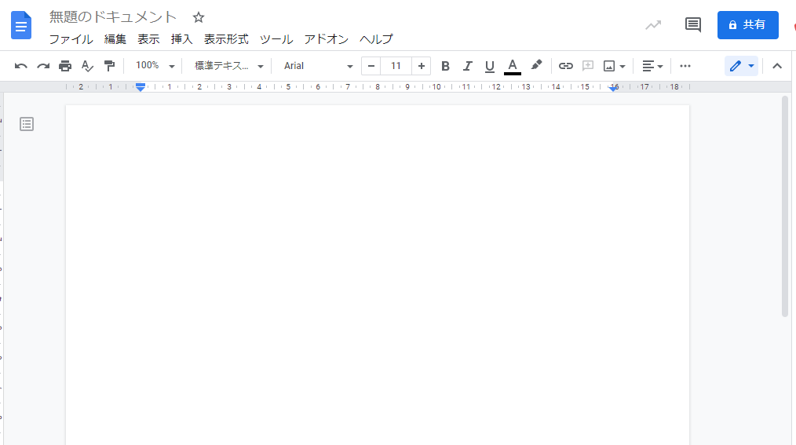
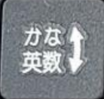


入力の切り替え
日本語入力の切り替えをしてみましょう
日本語入力ONの時は「あ」
日本語入力OFFの時は「JA」
オン
オフ
Notes:
文字入力には、日本語入力モードがあります。
切替には左上のキー「かな/英数」キーを押して、日本語入力がONかOFFかを画面右下で確認できます。
切り替わるかどうかを試してみましょう。

Slide 11

ホームポジションにゆびを準備しましょう
日本語入力OFFにして
ホームポジションにゆびをおきましょう
①日本語入力OFF
②ひとさし指をおくキー
エフ
ジェイ
Notes:
日本語入力をオフにして、ホームポジションに指を置きましょう。
キーボードの ｆ と j のキーは、触るとすぐにわかります。
ｆ と j のキーに人差し指をおいて、他の指をならべていきます。

Slide 12
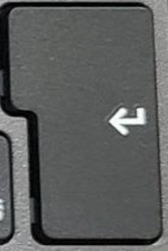
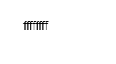
ホームポジションをキーボードをみないでおしてみよう
ｆ
ｆ
ｆ
ｆ
ｆ
ｆ
ｆ
ｆ
おわりに、エンターキー
をおして改行しましょう
かいぎょう​
カーソルが次の行に
移動します
いどう
Notes:
はじめに ｆ キーを練習します。
順番におして、最後にエンターキーを押して、改行します。

Slide 13
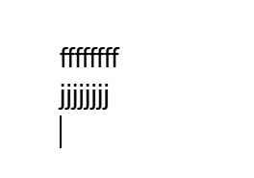
ホームポジションをキーボードをみないでおしてみよう
ｊ
ｊ
ｊ
ｊ
ｊ
ｊ
ｊ
ｊ
おわりに、エンターキー
をおして改行しましょう
かいぎょう​
カーソルが次の行に
移動します
いどう
Notes:
次に j キーを練習します
順番におして、最後にエンターキーを押して、改行します

Slide 14
ホームポジションにゆびを準備しましょう
日本語入力ONにして
ホームポジションにゆびをおきましょう
①日本語入力ON
②ひとさし指をおくキー
エフ
ジェイ
Notes:
いよいよローマ字入力の練習に入ります。まずは、日本語入力をオンにして準備をします。

Slide 15
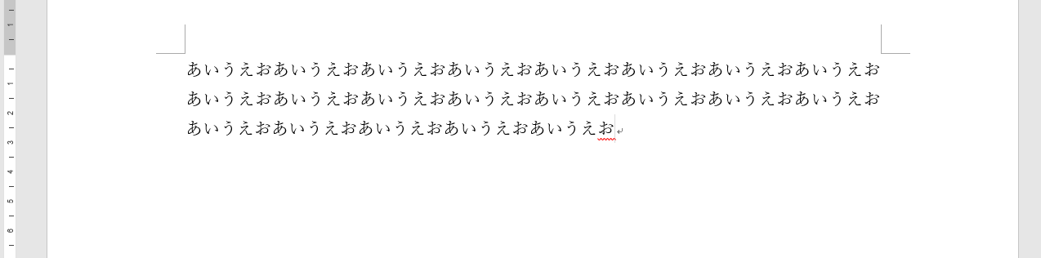
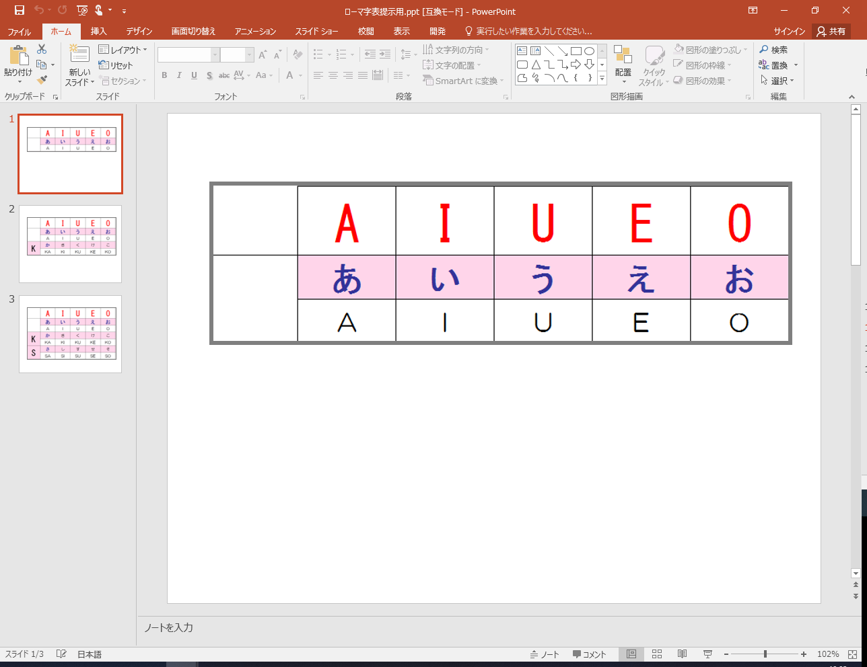
ホームポジションを意識してあいうえおの入力練習をしよう
a
i
u
e
o
Notes:
それでは初めに あいうえおの入力練習をしましょう。
あいうえおの位置を確認してください。
「あ」は、左手の小指で入力します。
「い」は、右手の中指を伸ばして入力します。
「う」は、右手の人差し指を伸ばして入力します。
「え」は、左手の中指を伸ばして入力します。
「お」は、右手の薬指を伸ばして入力します。

Slide 16


入力の切り替え
日本語入力ONのときは、文字の下に線がつきます
文字を エンターキー で決定すると、カーソルが最後にきます
もし、改行する時は、もう一度 エンターキー をおします
Notes:
確認ができたら、
ホームポジションに指をおいて、あいうえお エンター、あいうえお エンターと文字を確定しながら入力します。
1行目がいっぱいになったら自動的に2行目に入りますので、たくさん入力して練習をしましょう
それでは練習スタートです。

Slide 17
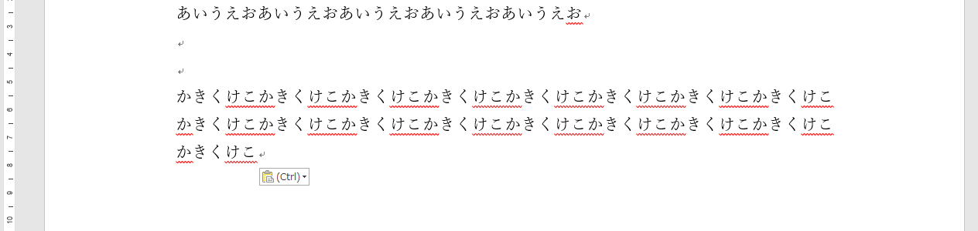
ホームポジションを意識してかきくけこの入力練習をしよう
か
き
く
け
こ
ka
ki
ku
ke
ko
Notes:
次に かきくけこの入力練習をしましょう。
かきくけこの入力に使うキーは、あいうえおのはじめに「k」が入っていますね。
「k」は、右手の中指を置いているキーですね。
「か」はka、「き」はki…というように入力していきます。
先ほどと同じように、かきくけこ エンター、かきくけこ エンターと文字を確定しながら入力します。
それでは練習スタートです。

Slide 18
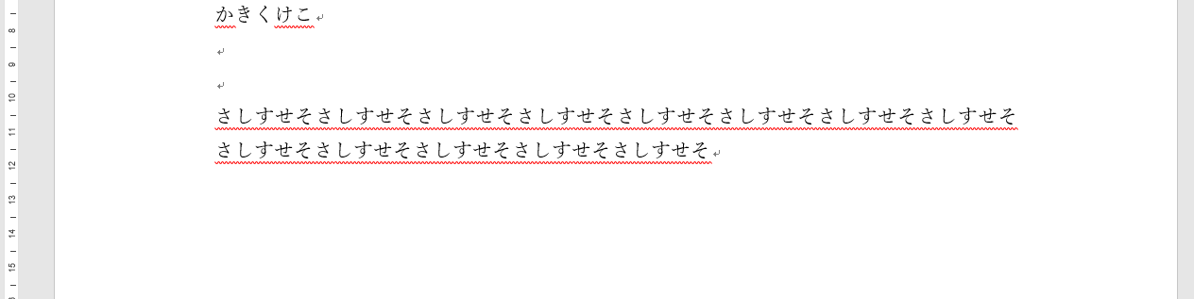
ホームポジションを意識してさしすせその入力練習をしよう
さ
し
す
せ
そ
sa
si
su
se
so
Notes:
次に かきくけこの入力練習をしましょう。
さしすせその入力に使うキーは、あいうえおのはじめに「s」が入っていますね。
「s」は、左手の薬指を置いているキーですね。
「さ」はsa、「し」はsi…というように入力していきます。
先ほどと同じように、かきくけこ エンター、かきくけこ エンターと文字を確定しながら入力します。
それでは練習スタートです。

Slide 19
ローマ字入力するときには
ホームポジションを意識して練習しよう
3年生でローマ字入力をマスターしよう！
Notes:
みなさん、キーボードのホームポジションについてわかりましたか？
今日の授業では、あ行・か行・さ行まで入力練習してもらいました。
また時間を作って、次のた行やな行などの練習もしてください。
そしてローマ字入力するときにはキーボードのホームポジションを意識して
3年生の間にローマ字入力ができるように、練習を続けてください。

